Slide 1
Муниципальное общеобразовательное бюджетное учреждение гимназия № 6 г. Сочи
Отчет о реализации проекта краевой инновационной площадки
за 2020 год
«Модель управления ценностно – профессиональным
самоопределением учащихся на основе сценарного подхода»»
2019 г.

Slide 2
Задачи проекта:
Осуществить анализ российских и зарубежных исследований по проблематике проекта.
Разработать нормативно-правовое, организационно-управленческое обеспечение проекта.
Создать инфраструктуру для модели.
Разработать научно – программное и учебно-методическое обеспечения модели.
Внедрить модель управления ценностно – профессионального самоопределения учащихся на основе сценарного подхода.
Расширить сеть социальных партнеров для организации профессиональных проб.
Распространить опыт реализации проекта в другие образовательные организации.

Slide 3
Инновационность
предложен инновационный подход к организации профориентационной работы со школьниками, основанный на использовании сценарного подхода
смоделирован процесс управления ценностно - профессиональным самоопределением учащихся на базе школьного Центра дополнительного образования
раскрыта методика использования сценарного подхода в организации профориентационной работы с целью обеспечения ее вариативности и индивидуализации, который ранее в данных целях не использовался

Slide 4
Создание условий для реализации модели
Условия
Уроки погружения профориентационной направленности
Организация сетевого взаимодействия, участие в конкурсах, проектах, мероприятиях профориентационной направленности, прохождение профессиональных проб
Дополнительное образование на базе школьного центра дополнительного образования
Ведение курсов внеурочной деятельности «Тропинка к своему Я» (ФГОС НОО), «Успех» (ФГОС ООО)

Slide 5
Модель управления ценностно – профессиональным самоопределением учащихся на основе сценарного подхода
Функции управления
Блок целеполагания
Администрация гимназии, творческая группа учителей,, сетевые партнеры, родительская общественность
Анализ и планирование
Анализ непродуктивных сценариев учащихся
Определение комплекса мер коррекции непродуктивных сценариев
Определение тактических, стратегических целей по организации деятельности
Содержательный блок
Психолого-педагогическая поддержка
Индивидуальное консультирование; Профдиагностика; профконсультирование; Профтренинги, Сопровождение индивидуальной траектории профессионального самоопределения учащихся
Методическая поддержка
Обучение педагогов, Обеспечение методическими пособиями, Разработка программ, методических рекомендаций, сценариев профориентационных мероприятий.
Педагогическая поддержка
Учебная детальность, внеурочная деятельность, внеучебная деятельность, дополнительное образование
Реализация
Информационная поддержка
Информирование всех участников образовательного процесса, использование возможностей соцсетей, сайт гимназии, работа ср СМИ
Организационный блок
Формирование нормативно-правовой базы
Определение сетевых партнеров из числа организаций и предприятий города
Материально –техническая поддержка
Создание условий, определение механизмов взаимодействия с партнерами
Контрольно-рефлексивный блок
Контроль
Проведение мониторингов в соответствии с разработанными критериями
Отслеживание дневников профессионального самоопределения учащихся

Slide 6
Кружки и секции различной направленности;
- профессиональные пробы.
Педагогическая поддержка
Внеклассная работы
Внеурочная деятельность
Учебные предметы
Дополнительное образование
Мероприятия профориентационной направленности;
Психологическая диагностика и психологические тренинги
Программы психолого-педагогического сопровождения
«Тропинка к своему Я»
«Правовой клуб «Успех»
Использование технологии погружения в предметах учебного плана

Slide 7
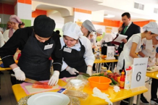
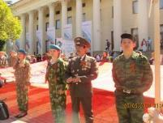
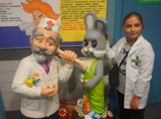
Схема использования сценарного подхода
Диагностика профессиональных предпочтений
Индивидуальное консультирование
Индивидуальная траектория профессионального самоопределения
Определение сценариев профориентационной работы
Составление маршрута реализации сценария
Диагностика, оценка результатов и корректировка целей для реализации следующего сценария
Разработка следующего сценария
Notes:
Это позволит обеспечить оказание адресной помощи обучающимся
в построении индивидуальной траектории профессионального
самоопределения учащихся (тьюторская поддержка).

Slide 8
Сетевое взаимодействие
Школьный центр дополнительного образования «РОСТок»
(кружки и секции различной направленности (ЦДО)
ЦПДК
Психолого-педагогическое сопровождение самоопределение детей
1-4
5-7
8-9
10-11
СИБ
Лаборатория возможностей (профориентационный практкум)
Центр занятости населения г. Сочи
Общественная организация «Форма жизни»
Информирование;
профтестирование;
профбеседы
профтренинги
Учреждения СПО, ВПО
Дни открытых дверей
Совместные встречи
Организации г. Сочи
«Профессиональные пробы»

Slide 9
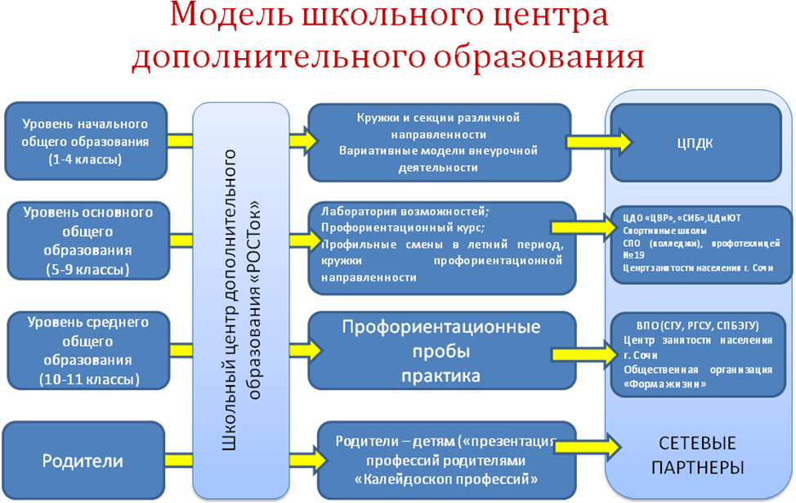

Slide 10
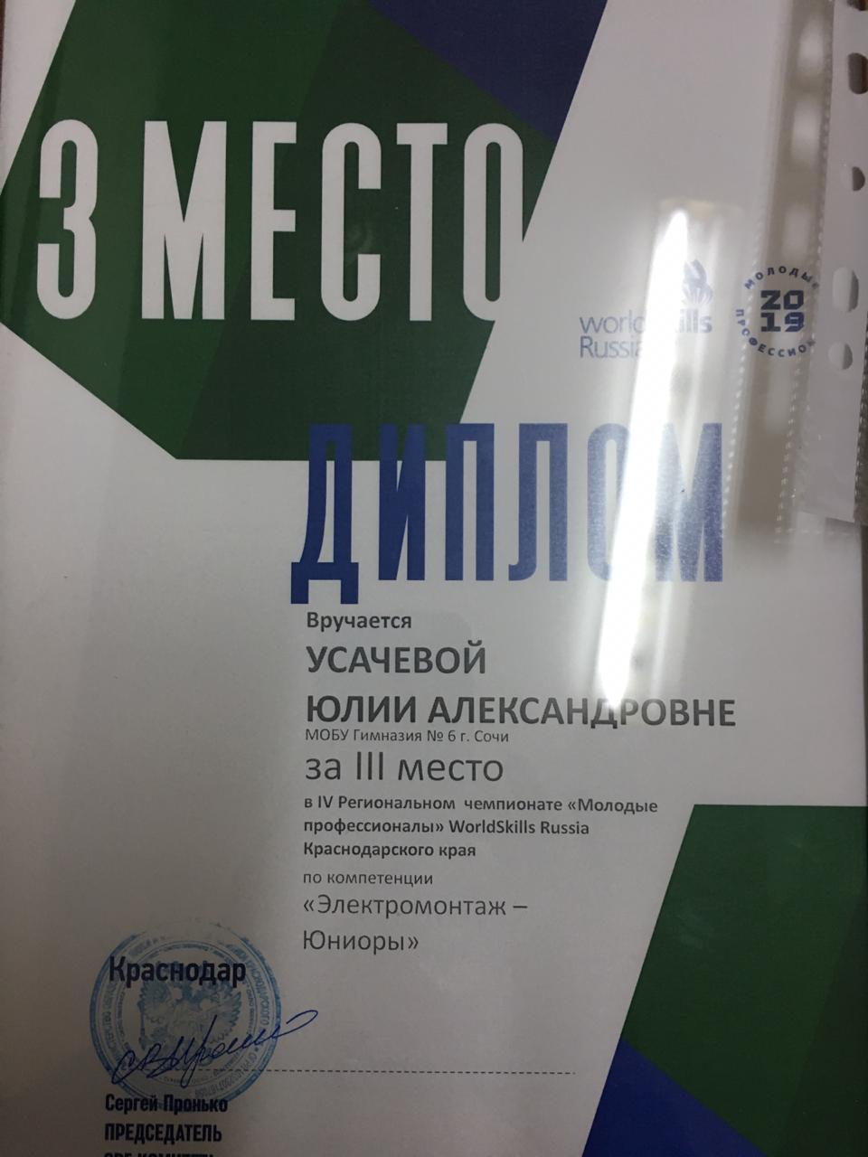
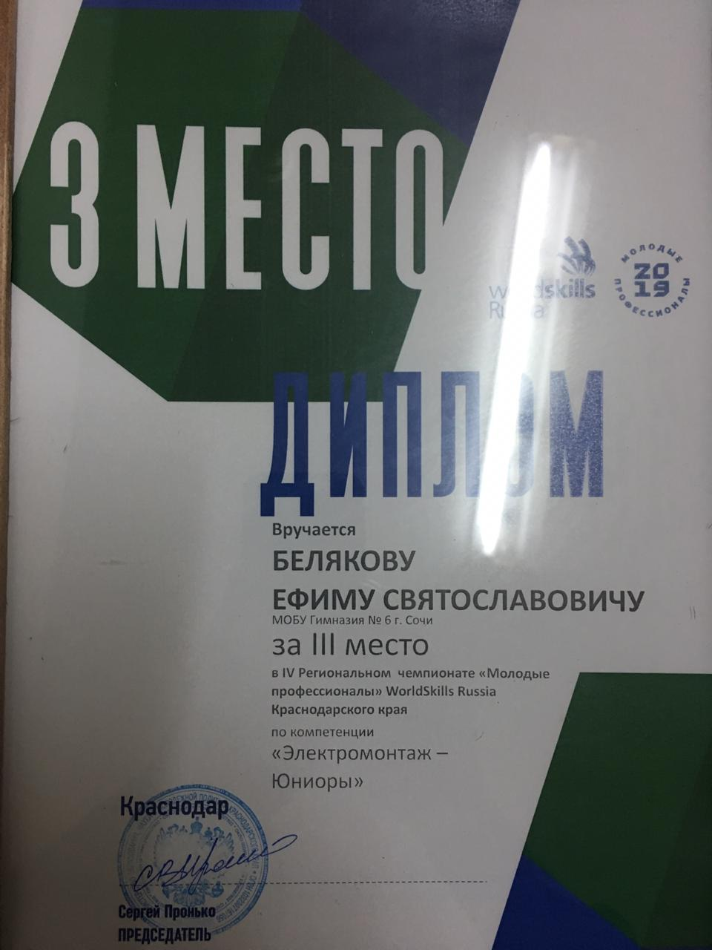
IV Региональный чемпионат «Молодые профессионалы» WorldSkills Russia

Slide 11
Диссеминация опыта
Всероссийский образовательный форум «Управление качеством образования в условиях реализации национальной образовательной инициативы».
Организаторы
Редакция журнала
«УПРАВЛЕНИЕ
КАЧЕСТВОМ
ОБРАЗОВАНИЯ:
теория и практика эффективного администрирования»
Гимназия № 6, г. Сочи
Лицей № 410, г. С. - Петербург
Участники
Руководители образовательных учреждений г. Сочи, Ростовской области, Санкт-Петербурга, Казани, Новосибирска, Ульяновска, Астрахани, Югорска (ХМАО-Югра) и др. регионов РФ.

Slide 12
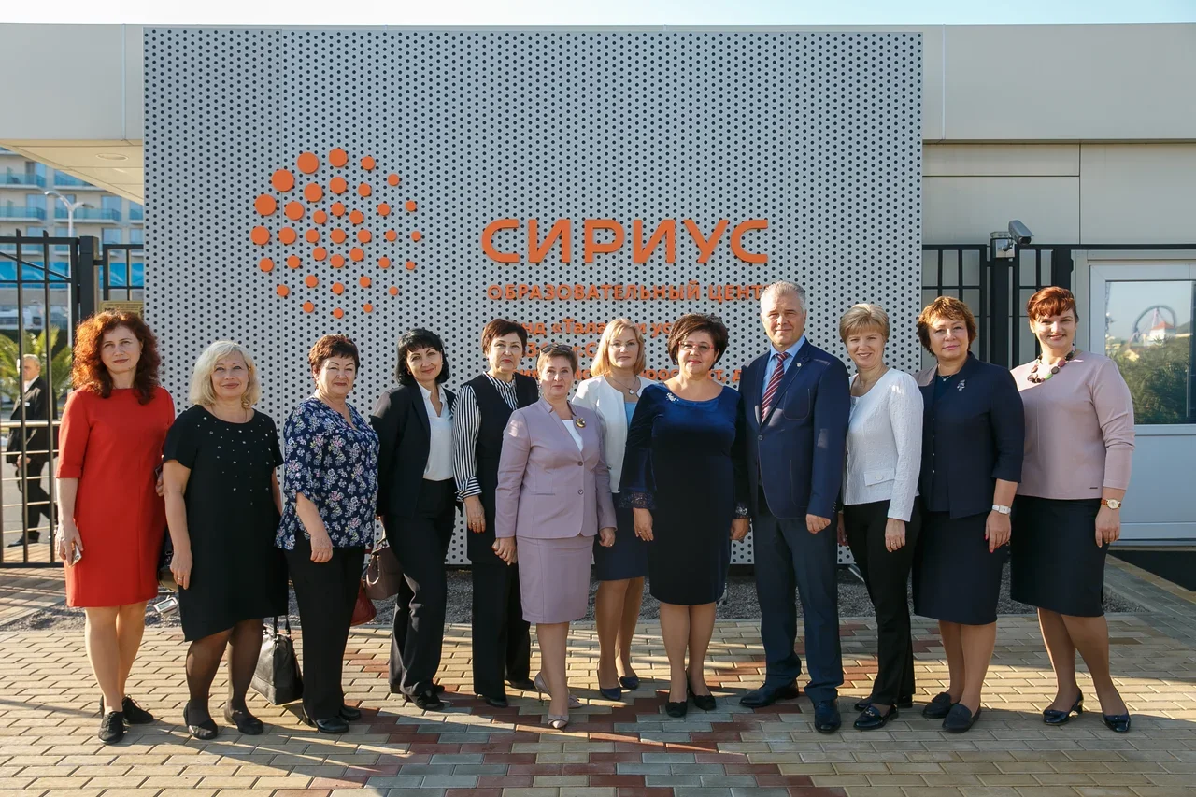
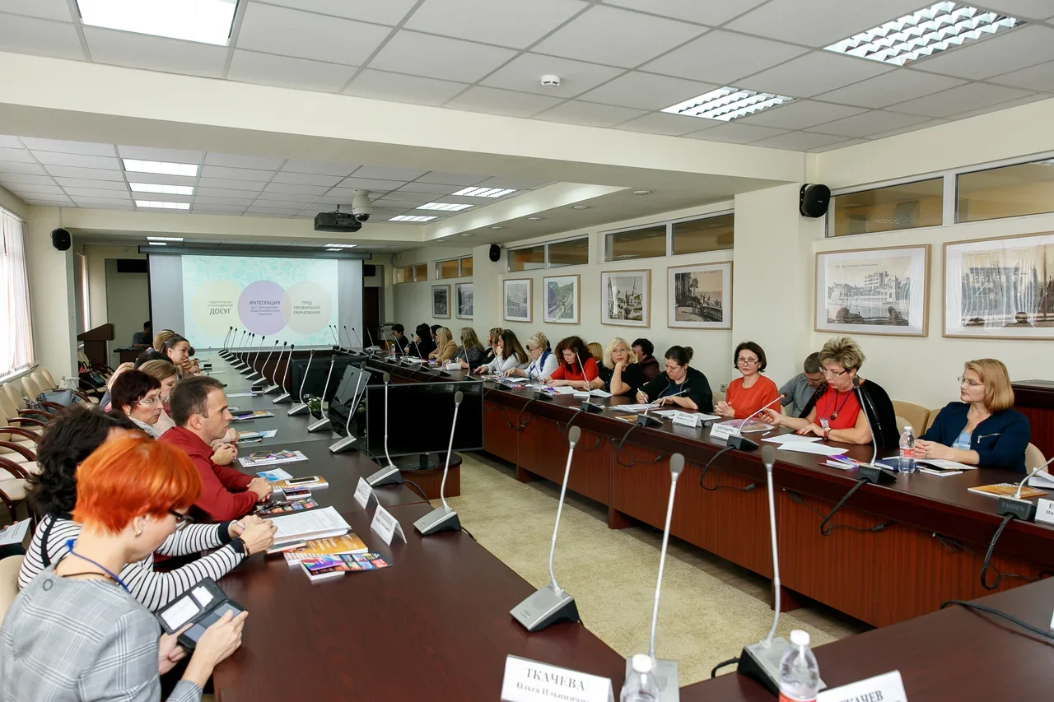
Диссеминация опыта
Организация сетевого взаимодействия при организации профориентационной работы
Школы (в т.ч. РФ)
Организации дополнительного образования
Организации среднего и высшего профессионального образования
Центр занятости населения
Предприятия

Slide 13
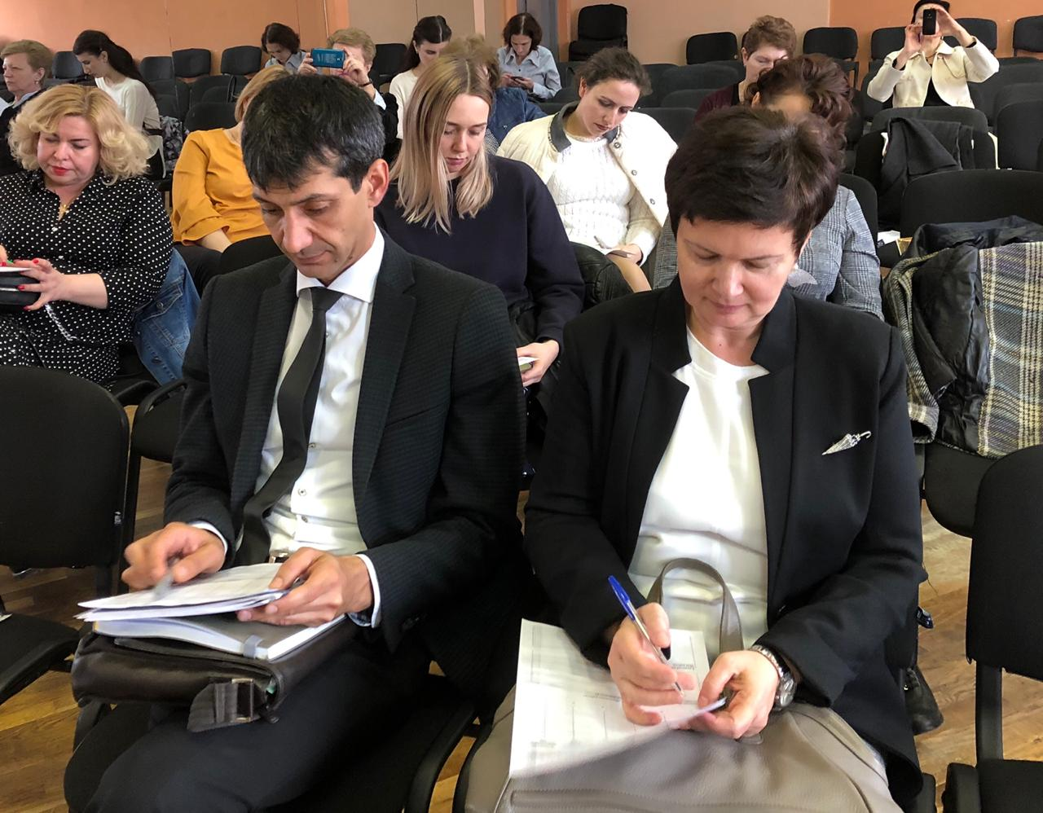
Диссеминация опыта
Проведение семинара – практикума для руководителей ОО города Сочи «СОЗДАНИЕ ИННОВАЦИОННОЙ МОДЕЛИ ТЕХНОЛОГИЧЕСКОГО ОБУЧЕНИЯ В ШКОЛЕ»

Slide 14
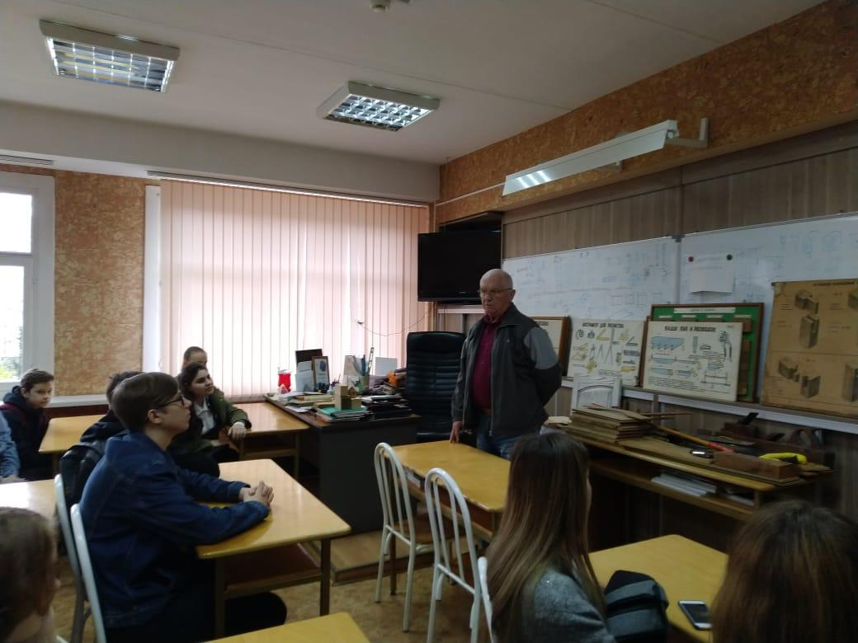
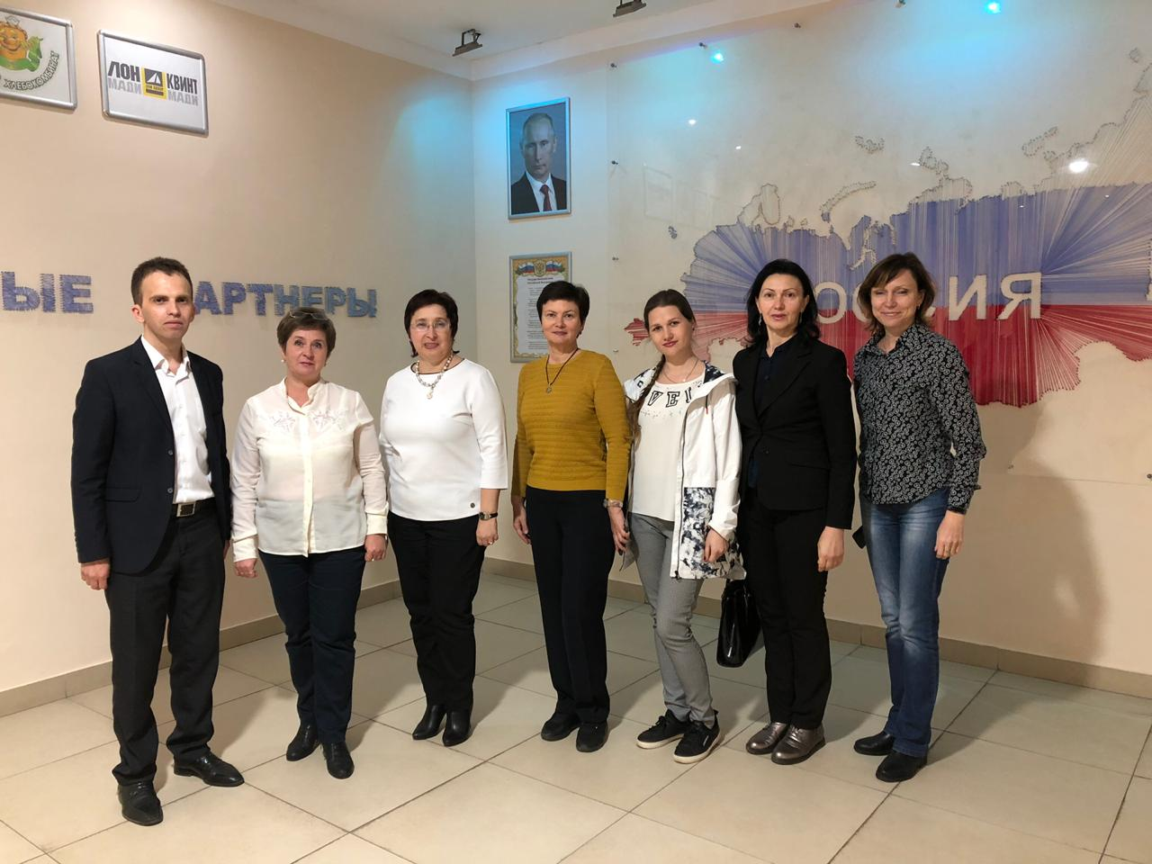
ВТОРОЙ ДЕНЬ РАБОТЫ СЕМИНАРА-ПРАКТИКУМА (на базе Сочинского профессионального техникума)

Slide 15
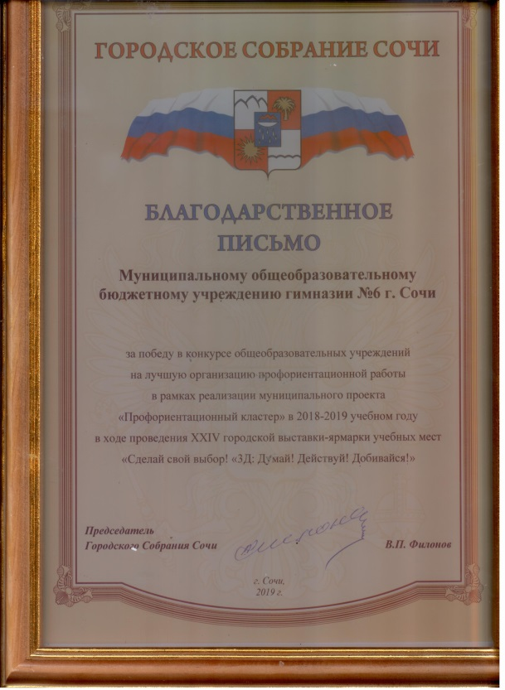
Наши достижения

Slide 16
Конкурс
педагогических
практик
Профориентационные
практики гимназии
признаны в числе лучших в России

Slide 17
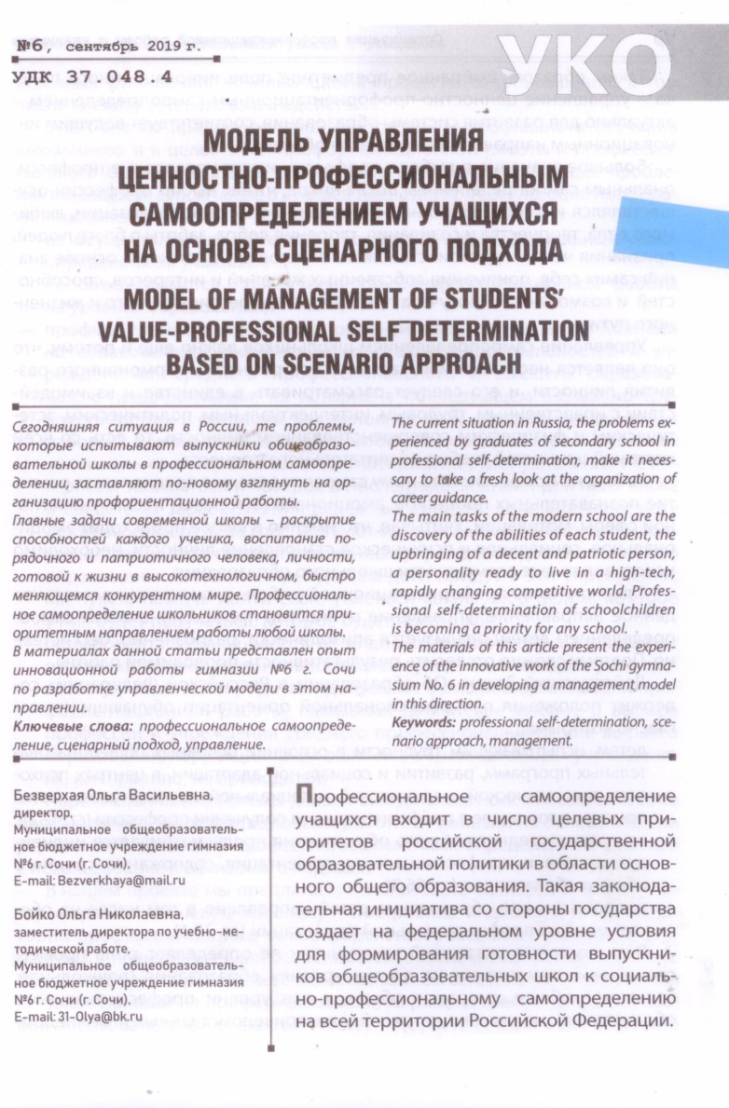
Наши достижения
Публикация материалов проекта

